Slide 1
Ασκήσεις και τραγούδια για τη διδασκαλία του αυλού
Β΄και Γ΄Δημοτικού

Slide 2
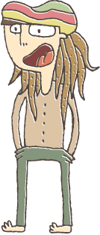
Το ραπ του αυλού
Πιάνω τον αυλό, με το αριστερό.
Το δεξί στην κάτω θέση, χαλαρό.
Τον βάζω στο στόμα,
«Δεν είναι μπιμπερό!»
Έχω το επιστόμιο πάντα καθαρό.
Κάθομαι καλά, κοιτάω μπροστά.
Φύσημα απαλό, «Όχι σαν μωρό!».
Κλείνω τις τρυπίτσες αεροστεγώς,
επαγγελματίας είμαι μουσικός!

Slide 3

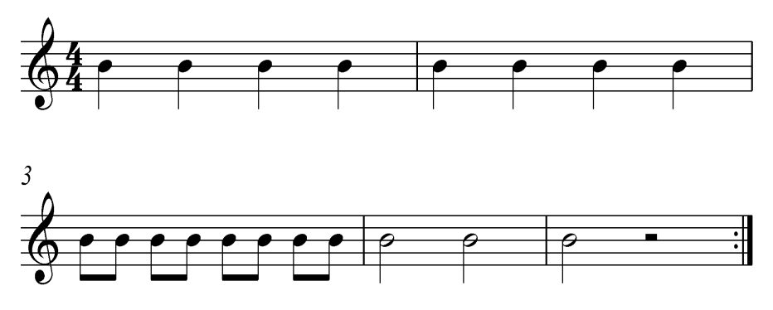
Επανάληψη: ΣΙ
Ζέσταμα

Slide 4
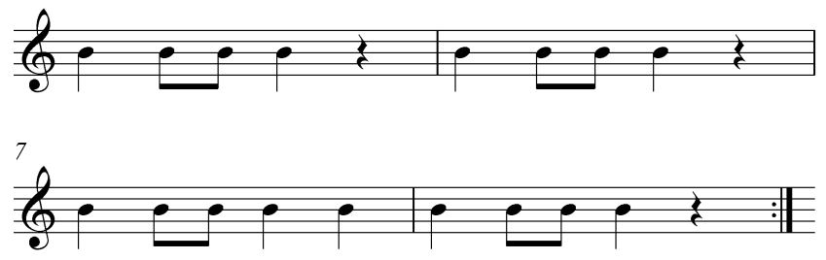
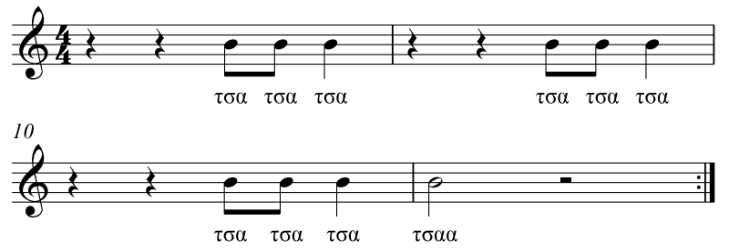
Επανάληψη: ΣΙ
Άσκηση ΣΙ
Χορός
«Τσα τσα» με ΣΙ

Slide 5
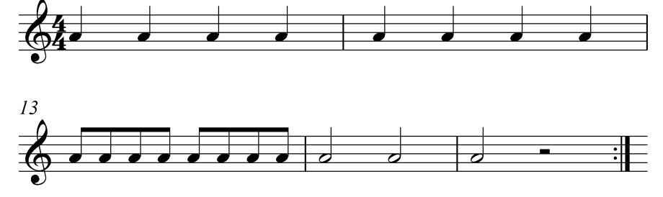
Επανάληψη: ΛΑ
Ζέσταμα

Slide 6
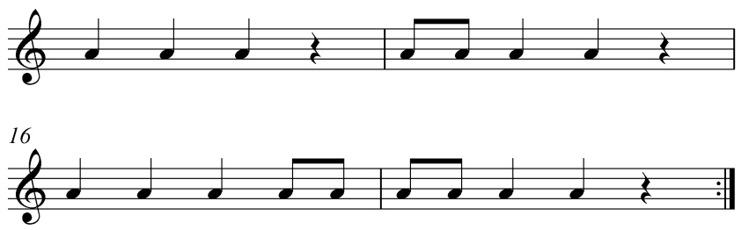
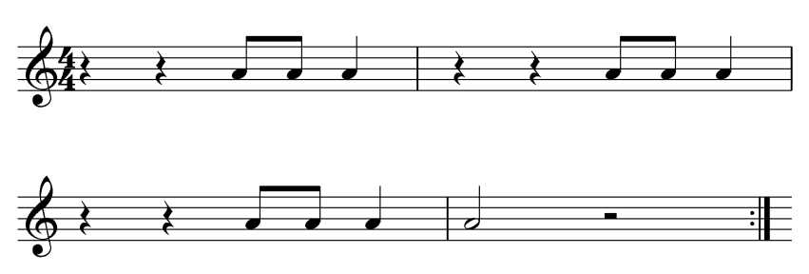
Επανάληψη: ΛΑ
Άσκηση ΛΑ
Χορός
«Τσα τσα» με ΛΑ

Slide 7

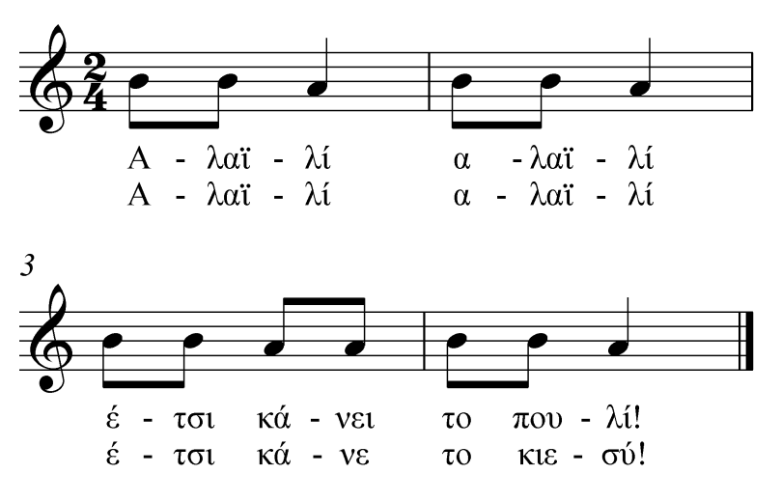
ΣΙ και ΛΑ
Επανάληψη: «Αλαϊλί»

Slide 8
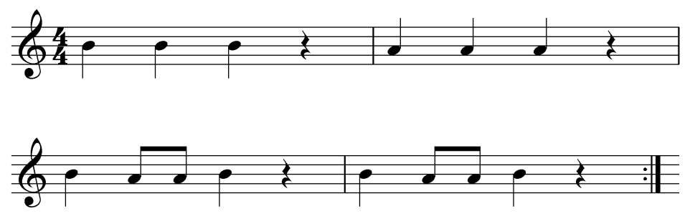
ΣΙ και ΛΑ Ασκήσεις
Άσκηση 1: ΣΙ και ΛΑ μαζί

Slide 9
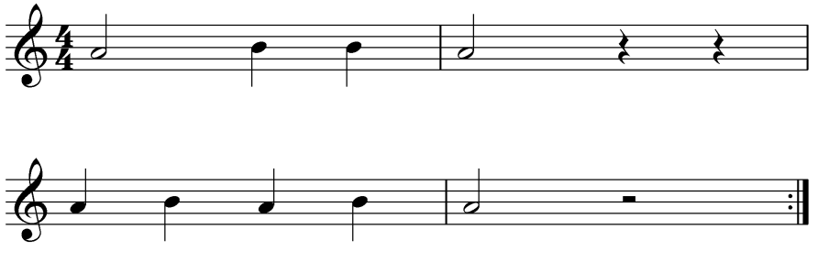
ΣΙ και ΛΑ Ασκήσεις
Άσκηση 2: Ροκ με ΣΙ και ΛΑ

Slide 10
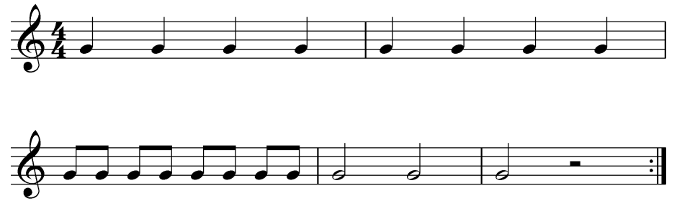
Νέα νότα: ΣΟΛ
Ζέσταμα

Slide 11
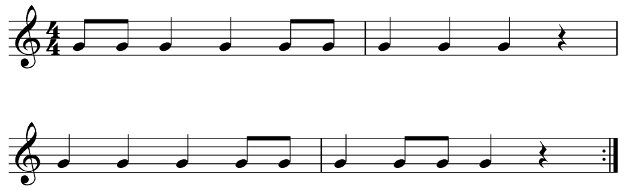
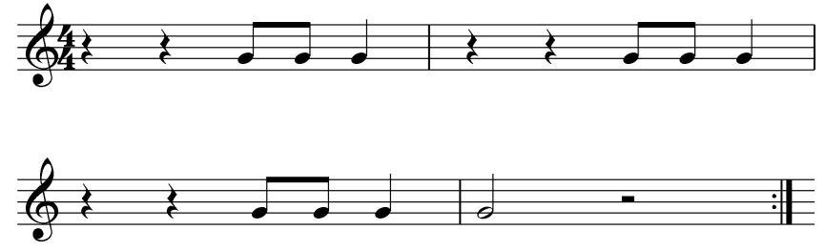
Άσκηση ΣΟΛ
Χορός
«Τσα τσα» με ΣΟΛ

Slide 12
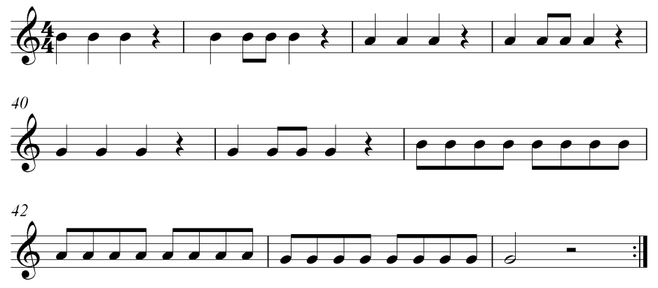
ΣΙ-ΛΑ-ΣΟΛ μαζί

Slide 13
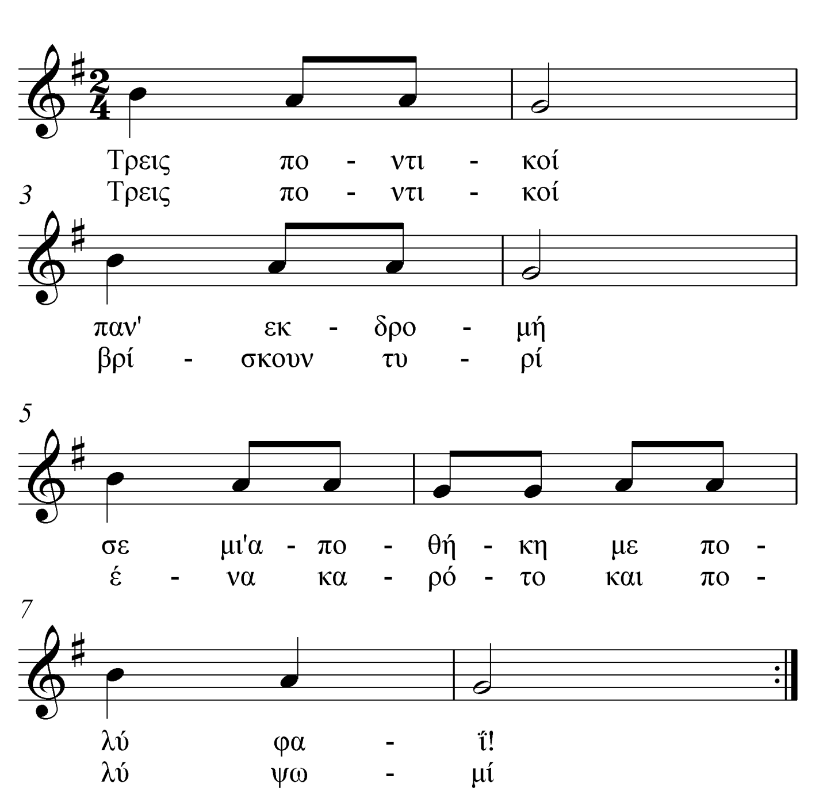
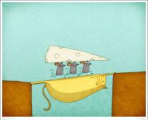
«Τρεις ποντικοί»
www.rawtodesign.com

Slide 14
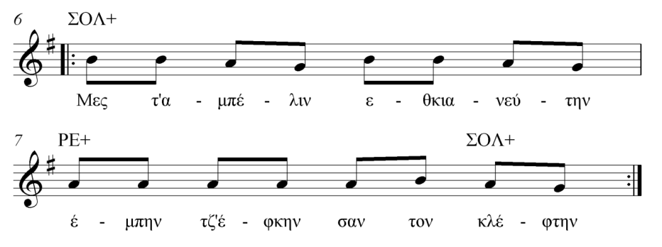
«Το φίδιν τζι ο κατσόσιοιρος»

Slide 15
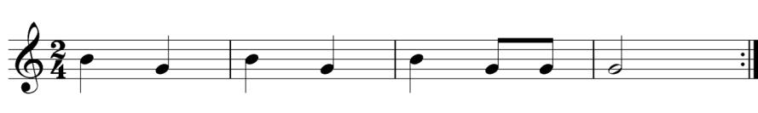
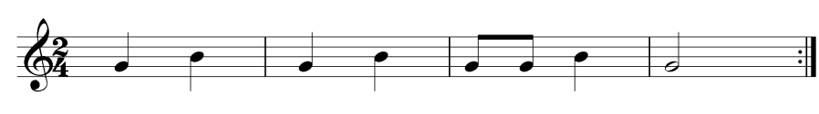
ΣΙ και ΣΟΛ: Ασκήσεις
ΣΙ
ΣΟΛ

Slide 16
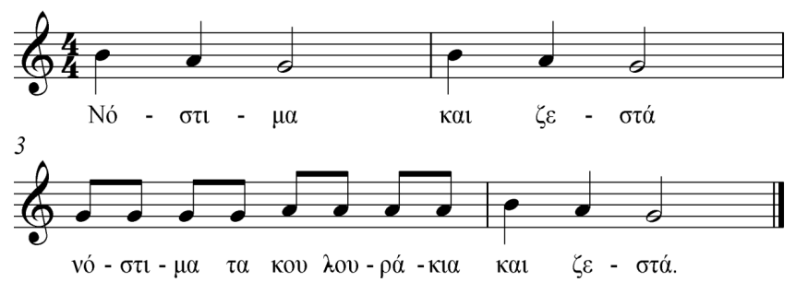
«Κουλουράκια»

Slide 17
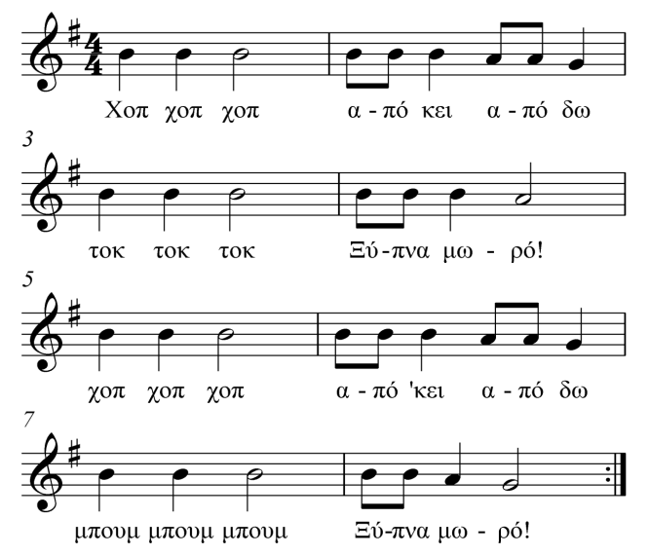
Ξύπνα μωρό!

Slide 18
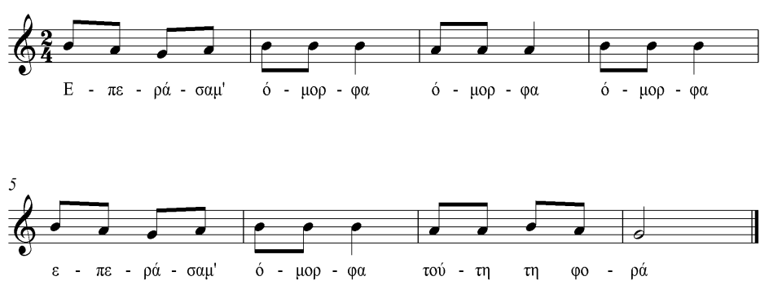
Επεράσαμε όμορφα

